Slide 1

Határtalanul Barangolás a Muravidéken
Serfőző Gréta

Slide 2
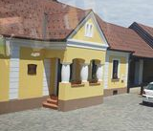
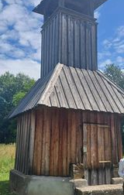
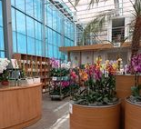
1. nap
Előszőr Göntérházára mentünk a szoknyás haranglábat megnézni ami egy 1999-es emlékmű
Majd a Dobronaki György házat néztük meg bár oda nem mehettünk be de kívülről megnézhettük az épületet
Utána az Orchidea farmra mentünk ahol nagyon sok szép virágot és növényeket láttunk

Slide 3
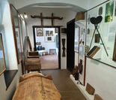
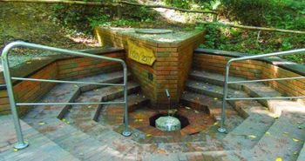
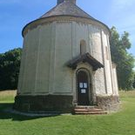
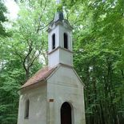
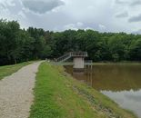
2.Nap
A Nagytótlaki Szent Miklós körtemplomot néztük meg először majd a Kapornaki Helytörténeti és néprajzi gyűjteményt tekintettük meg. Utána a Dobronakon egy kétnyelvű Általános iskolába látogattunk nagyon szép voltak a termek és a díszítések. Aztán a Bakónaki tóhoz, majd a Szent Vid kápolnához és a Szent Vid forráshoz.Ezek nagyon szép helyek. Még megnéztük és kipróbáltuk az energia pontokat is.
Szlovénia határtalanul.pptx

Slide 4
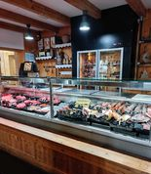
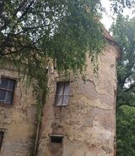
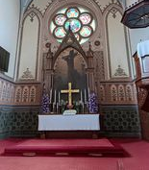
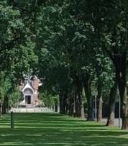
3.Nap
Először a Beltinciben a Zichy Várat néztük meg sok érdekes dolgot láttunk ott, a parkban még régi kerékpárokat is. Majd azután a Szapári kastélyt néztük meg , amit sajnos teljesen nem tudtunk megnézni,mert egy harmónika verseny volt épp. . Aztán a Muraszombati Evangélikus templomot látogattuk meg és majd a Márkus házán a Kodila sonkaházat néztük meg .

Slide 5
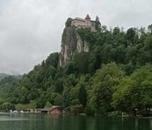
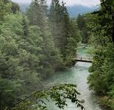
4.Nap
Először a Bledi tavat néztük meg és az ott lévő gyönyörű tájat majd ott megkóstoltuk a Bledi krémest ami nagyon finom volt. Utána elmentünk a Vintgár-szurdokba, ami egy nagyon csodálatos hely a vízesés is nagyon szép volt.

Slide 6
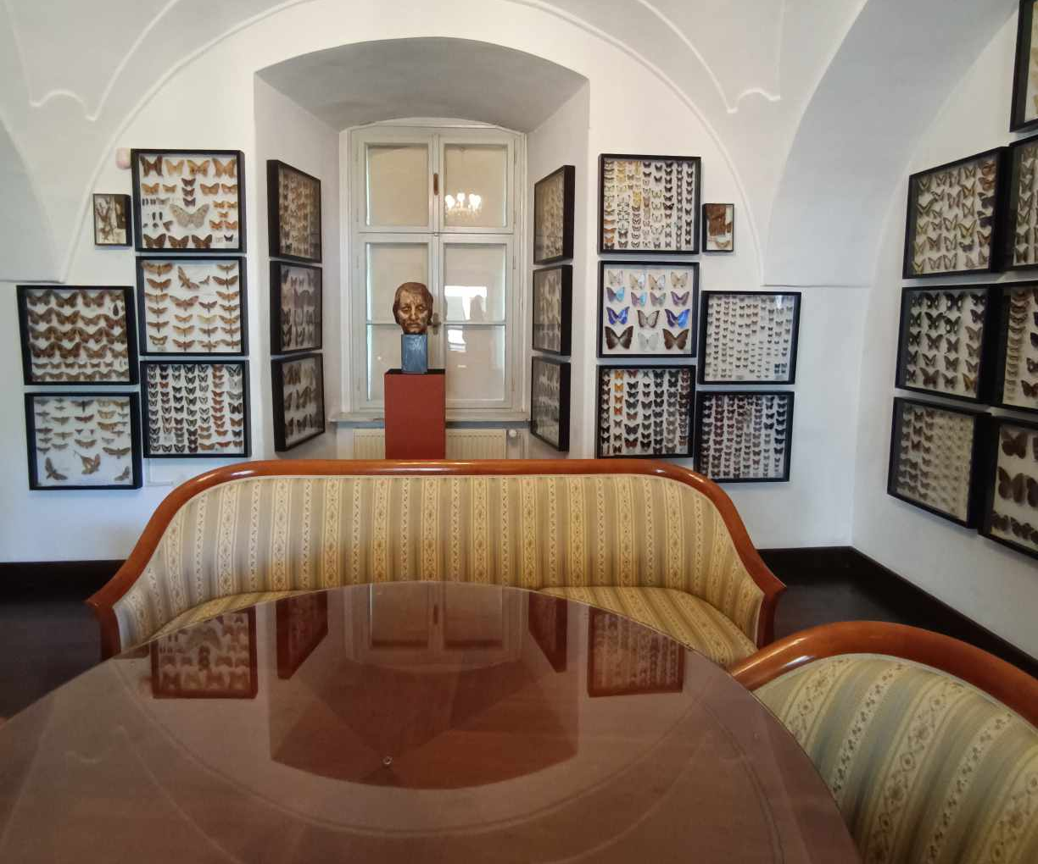
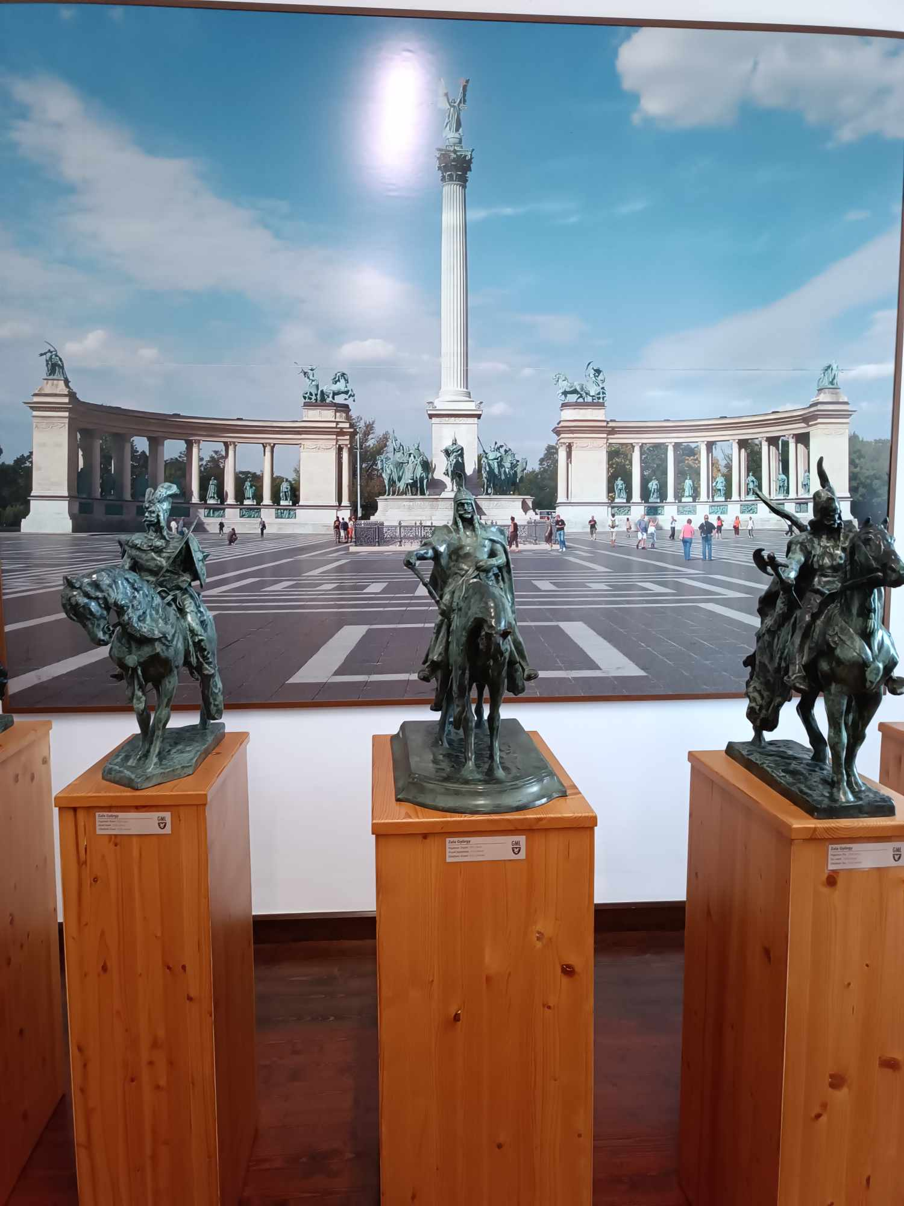
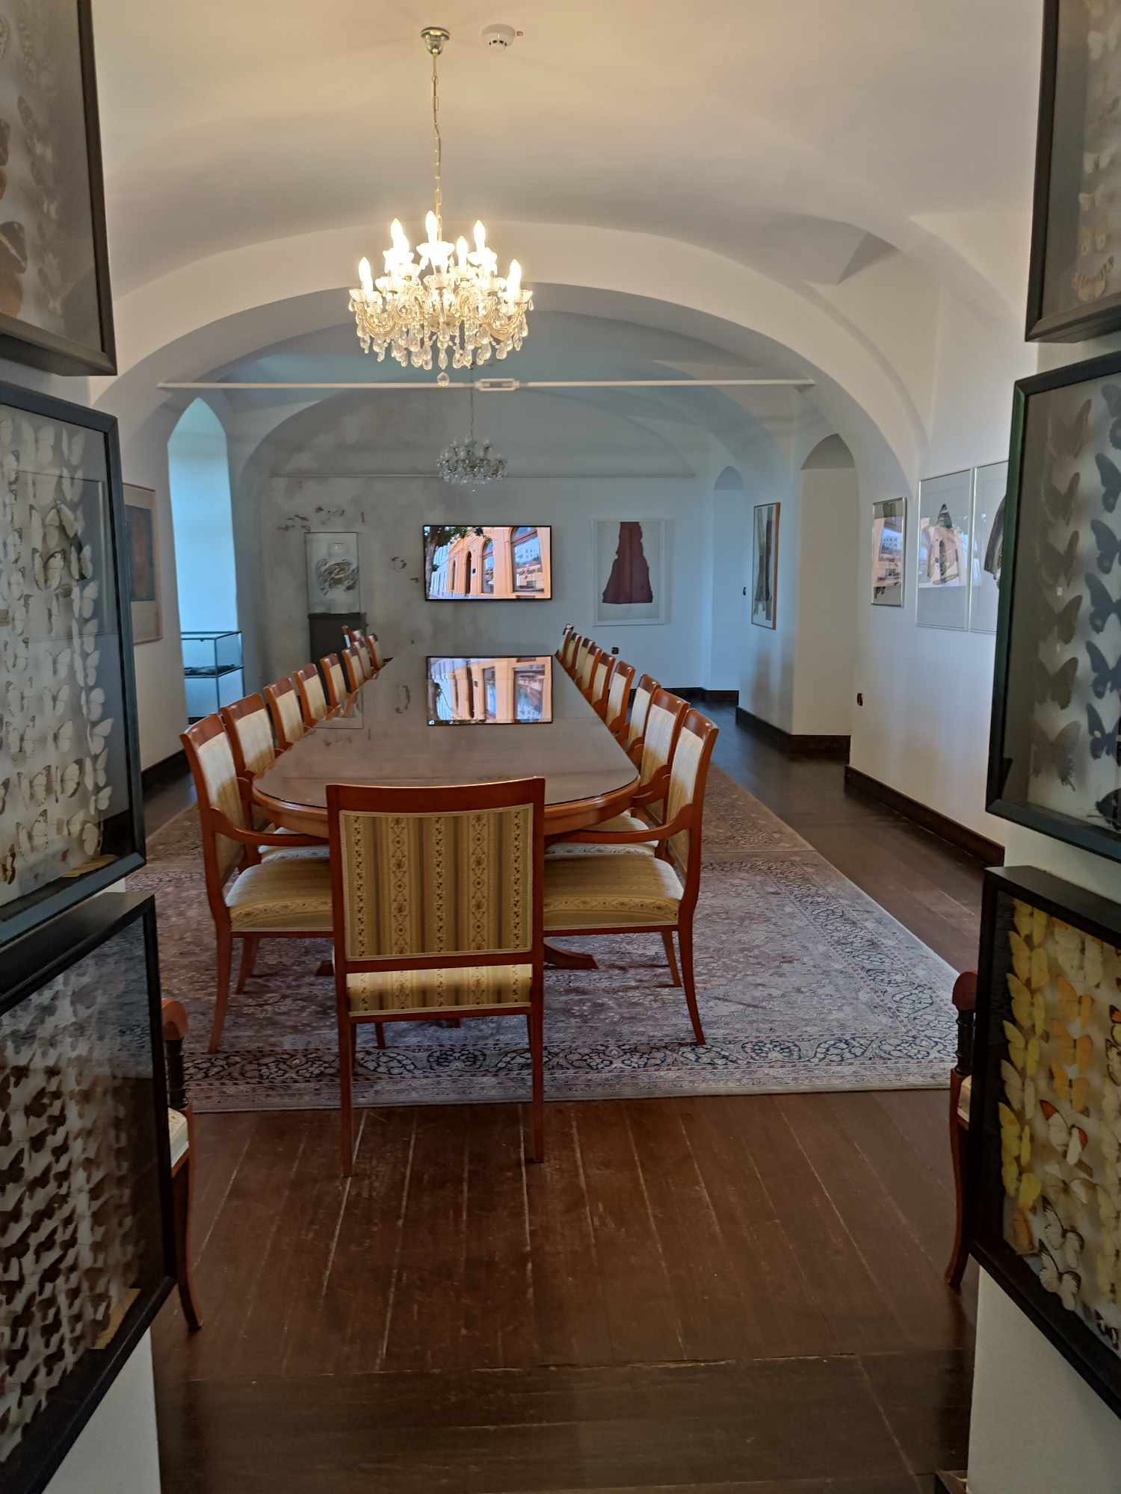
5.Nap
Ez az utolsó nap Lendva várába látogattunk el ahol nagyon sok szép festményt tárgyat láttunk volt ott nagyon sok érdekes középkori viseletek , tárgyak , fegyverek sokat megtudtunk Lendváról és az azon belül lévő dolgokról

